Slide 1

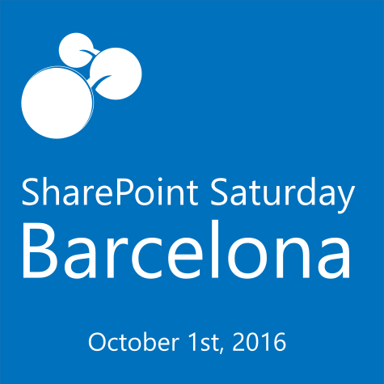

SharePoint FrameWork en profundidad
Adrián Díaz Cervera
Notes:
Template may be modified but please keep the title and the sponsor slide.
Twitter hashtag: #spsbcn for all sessions

Slide 2




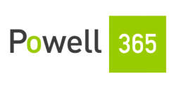







Thanks to our Sponsors
Gold
Silver
Bronze
Raffle
Organized by
Notes:
Use this as the first slide in your slide deck

Slide 3
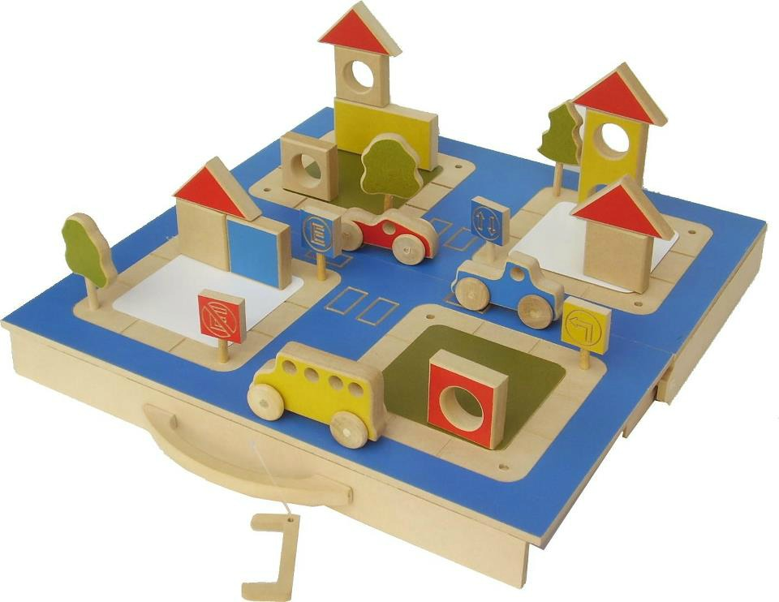


Adrián Díaz Cervera
Software Architect Lead
adiaz@encamina.com
@adriandiaz81
http://blogs.encamina.com/desarrollandosobresharepoint/

Slide 4

Agenda
¿Qué es el nuevo FrameWork?
Tooling de herramientas
TypeScript y Gulp
IDE Developer
Test Unitarios
Despliegue
Frameworks JavaScript
ReactJ
KnockoutJS
Angular
Q & A

Slide 5

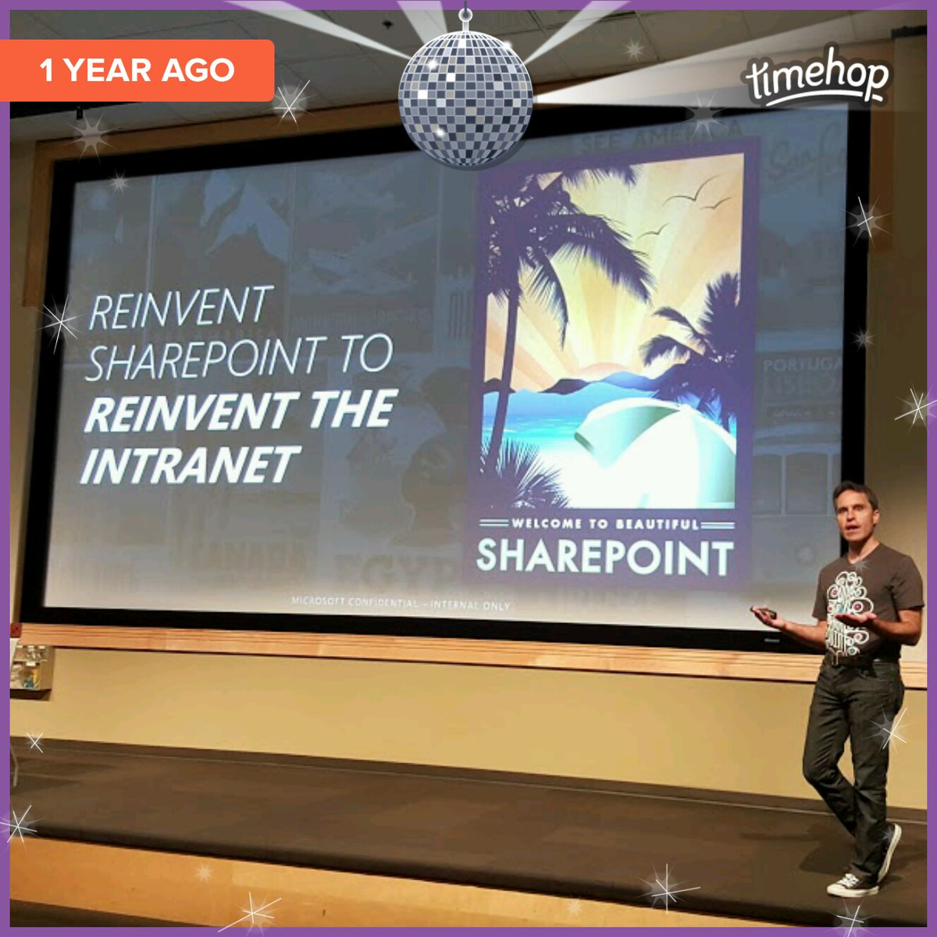
¿Qué es el SharePoint FrameWork?

Slide 6
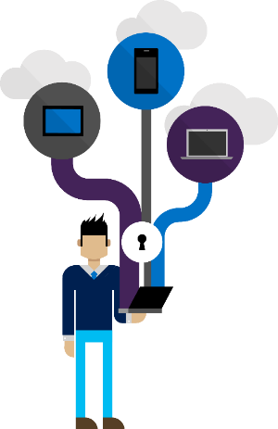
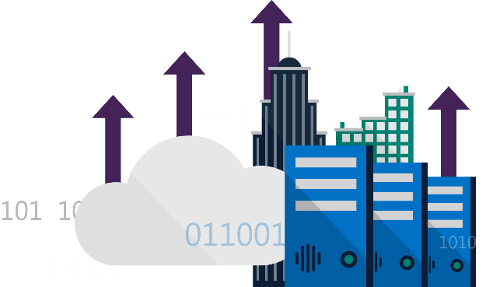
SharePoint Development Model Evolution
50%
72%
“Nearly of large enterprises will likely have hybrid cloud deployments by the end of 2017”¹
of customers are leveraging cloud for their applications—from pilots to production apps²
Server Side Development
2001
ASP
Digital Dashboards, File System Storage, etc.
2003
ASP.NET
ASP.NET Web Parts, Full Trust APIs, Server Side Event Receivers…
2007
ASP.NET
ASP.NET Web Parts, Full Trust APIs, Server Side Event Receivers…
2010
ASP.NET
ASP.NET Web Parts, Full Trust APIs, Server Side Event Receivers…
2013
ASP.NET
ASP.NET Web Parts, Full Trust APIs, Server Side Event Receivers…
Sources:
Gartner, Inc. 2013. Press Release: http://www.gartner.com/newsroom/id/2599315
451 Research, Hosting and Cloud Study, 2014

Slide 7
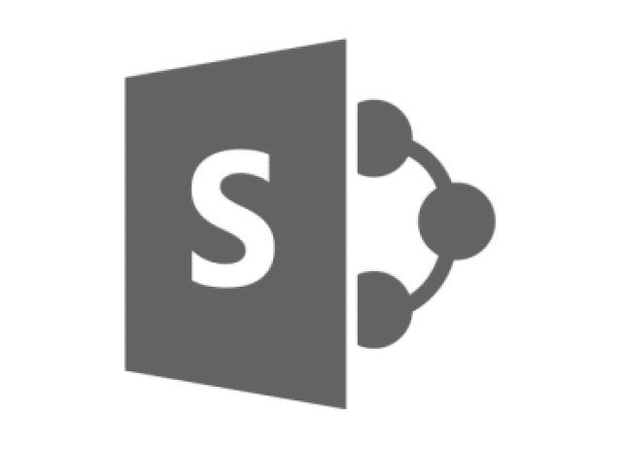
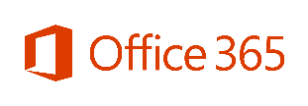
SharePoint
Portal Server 2001
SharePoint
Portal Server 2003
Office SharePoint
Server 2007
SharePoint
Server 2010
SharePoint
Server 2013
SharePoint
Server 2016
2001
2003
2006
2009
2012
2016
Microsoft
Managed Solutions
Microsoft
Online Services
Server Rendered Era
Client Rendered Era
Full Trust Code
Partial Trust Code
App Model
SharePoint Framework

Slide 8
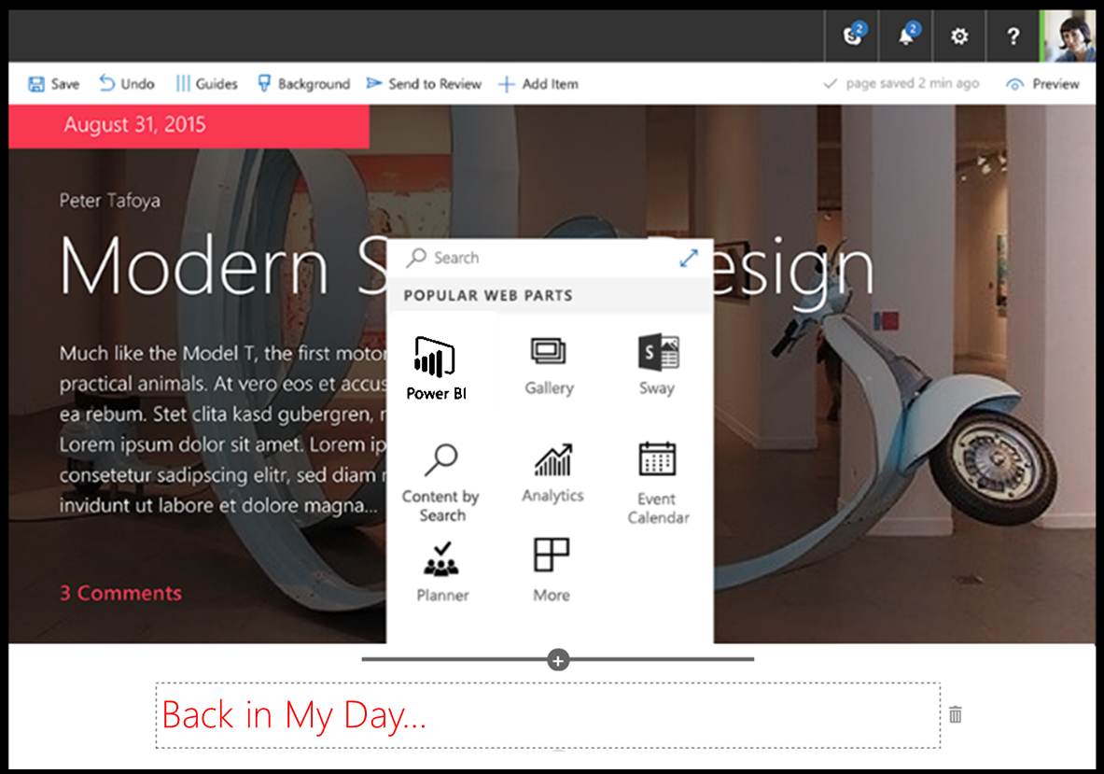
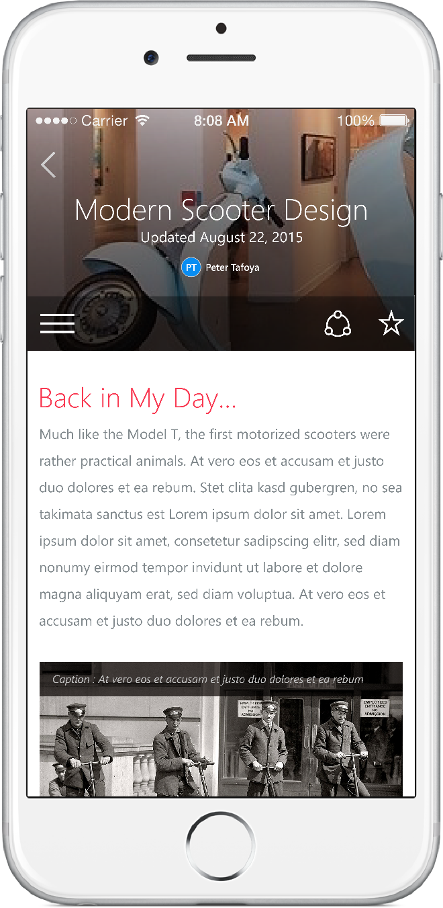
Scenarios
Incrementar la Experiencia OOTB
Construir Portales Personalizados
Construir Intranets
Construir Web Parts “Personalizados”
Construir aplicaciones verticales
Integrar con Sistemas externos

Slide 9
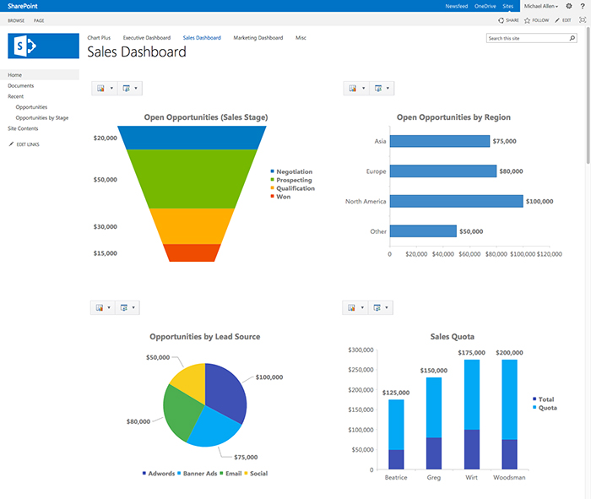
Client-side Web Parts
El valor de los Web Part
End users añaden funcionalidad
Configurable, reutilizable , componentes construidos por otros developers
Framework se puede conectar con otros componentes
Client-side Web Parts son Web Parts
Desarrollo modern basado en JS
Se puede ejecutar en una pagina de SharePoint, tanto nueva como existente
Framework es agnostico
¿Suporta tanto on-premises como Office 365 ?

Slide 10
Accelerating Web Development
2016
Custom Presentation
UX Extensions
Data Access
Eventing
Solutions Host
Client Side and Open Source
Client Side and Remotely Hosted
REST and Cleaner Contracts
Web Hooks and Web Sockets
Cloud SaaS and Client Side Logic
Customer
Consistent Platform
Microsoft
Patterns
Enterprise-Grade
Modern Toolchain
User Focused

Slide 11
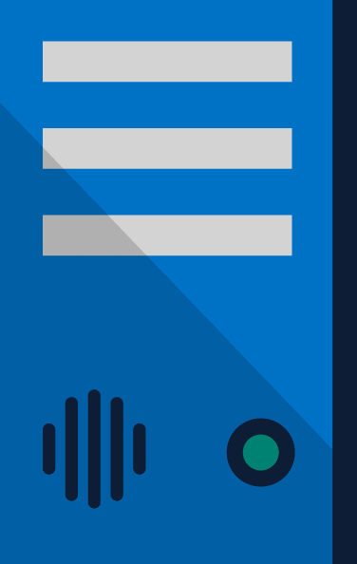
Principios de Extender SharePoint Construir a largo-plazo, añadir valor del desarrollo
Principios
Proporcionar un entorno de Desarrollo que sea compatible con otras aplicaciones
Contruir aplicaciones Web tanto en entornos On-Premises como en el Cloud
Poder utilizar SharePoint en aplicaciones de escritorio y cualquier dispositivo

Slide 12

Tooling Open Source
Tooling
NodeJS
Yeoman
Gulp
Typescript
Code
Framework JS : Elige uno

Slide 13



Web stack tooling comparado con MS Tools
IIS Express
MS Build
VS Project →
New → <Template>
C#

Slide 14
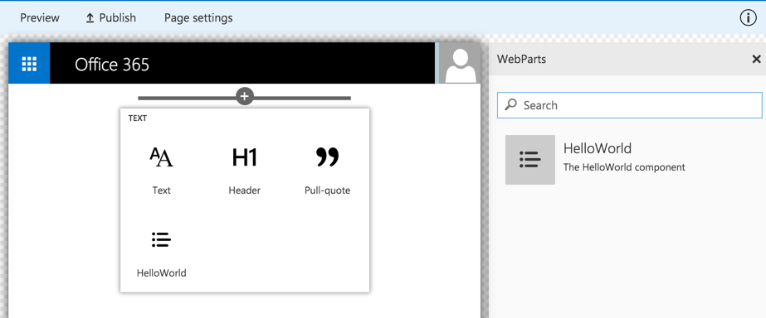
Client-side Web Part Build Flow
npm install generator-sharepoint -g
gulp serve
gulp package-solution
Install SharePoint Generator
Test
Package/Deploy
yo sharepoint
workbench
gulp upload-cdn
Scaffold SharePoint Web Part Project
Local
Package/Deploy
Code
manual upload of the app
Build Web Part Code
UAT / Pre-production
Release using app catalog*
Ship?
Available on Classic and Client-Side Pages

Slide 15

DEMO – Client Side Web Parts
DEMO

Slide 16

Ubicación de los ficheros JavaScript
Alojados en el Style Library
-> Tiempo excesivo por la autenticación en SharePoint
En un CDN
Punto de acceso sin autenticación
Mayor rapidez de descarga
Posibilidad de “acceso” malintencionado
Preview-> CDN en el propio Tenant de Office 365

Slide 17



¿Qué Framework JavaScript utilizar?
Depende de nuestro desarrollo
Widget
No tiene sentido utilizar un Framework pesado como Angular
Ojo con poner varios en la misma página
Framework ligeros como Knockout ,Mustache o ReactJs
En modo App
Mejor utilizar un Framework más completo
Route, inyección de dependencias => Angular, Angular 2
Delve y los nuevos productos utilizan ReactJS + Flux

Slide 18

Conclusiones
No es un nuevo modelo de desarrollo
Hace caso (aunque tarde) a los requisitos de la Comunidad
Reciclaje de los “viejos” desarrolladores
El equipo de desarrollo se adapta a los “cambios” en Microsoft

Slide 19
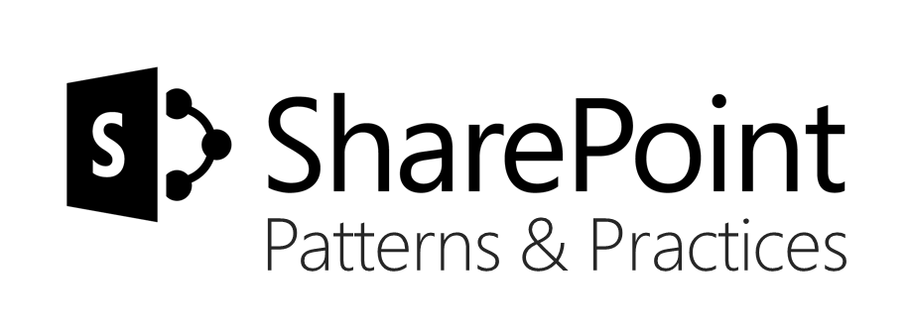


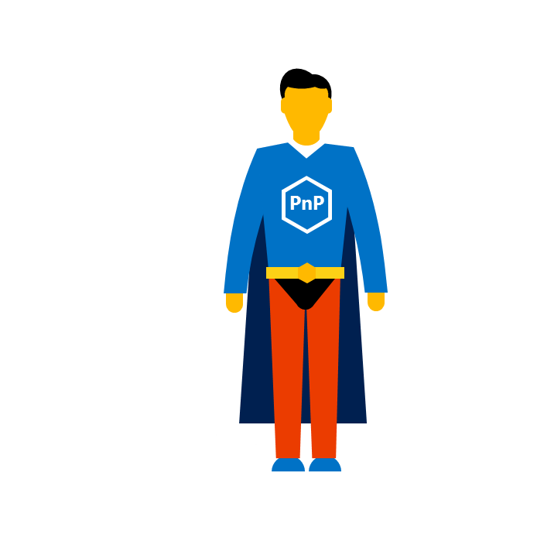


aka.ms/SharePointPnP
https://aka.ms/sppnp-videos
SharePoint Framework tutorials
Preparing for SharePoint Framework what should I learn
Converting existing JS apps to SP Fx
Integrating Angular 1.x to SP Fx
Building simple SP Fx Web Part
Building Angular SP FX web parts
https://github.com/SharePoint/sp-dev-docs
https://github.com/SharePoint/sp-dev-fx-webparts
More to come…
Microsoft Tech Community
https://aka.ms/sppnp-community
PnP is developer community for SharePoint
Target is to embrace sharing and help community to adapt new technologies
Community driven with community contributions
@OfficeDevPnP
http://aka.ms/sppnp-call
http://aka.ms/sppnp-jssig
“Sharing is caring!”

Slide 20


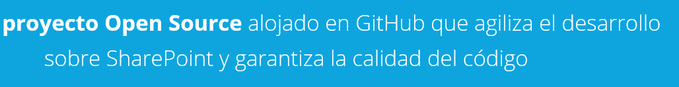



¡Contribuye!
¡Apóyalo y vota!
¡Aprovéchalo!
https://github.com/Encamina/Enmarcha-SharePoint

Slide 21
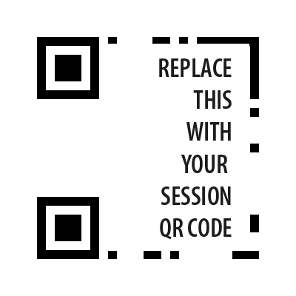

Thank you!
Questions?
Live Ratings
bit.ly/2d9iCKE

